Slide 1
BRAZIL
BRASIL

Slide 2
We speak PORTUGUESE
HI,
HOW ARE YOU?
OI,
COMO VOCÊ ESTÁ?

Slide 3
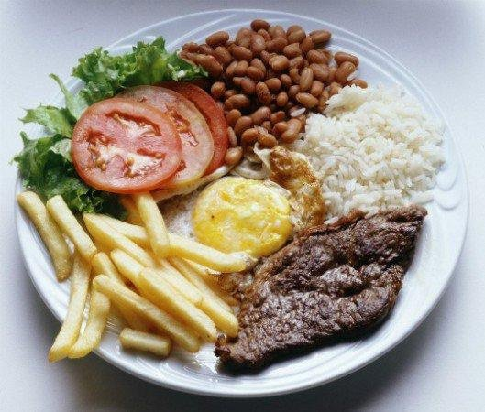
FOOD
LUNCH TIME – HORÁRIO DO ALMOÇO
RICE = ARROZ
BEANS = FEIJÃO
MEAT = CARNE
EGG = OVO
TOMATO = TOMATE
LETTUCE = ALFACE
FRIES = BATATA FRITA

Slide 4
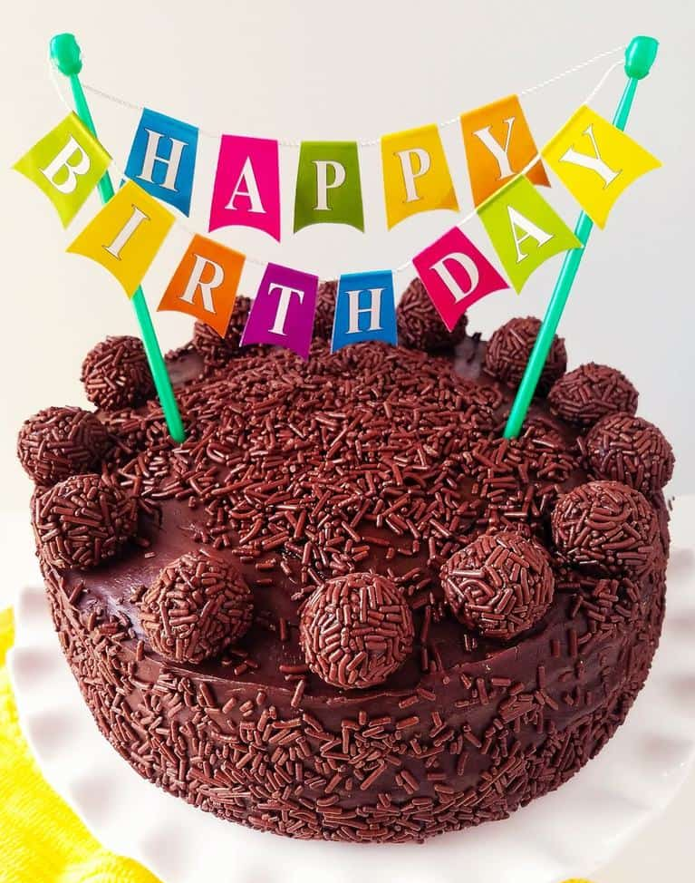
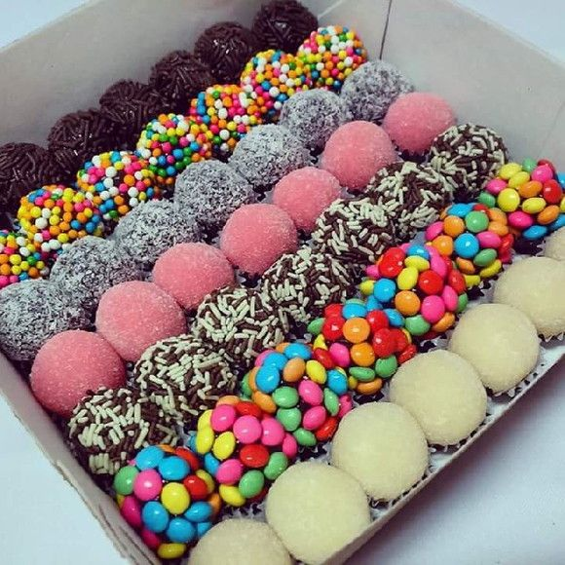
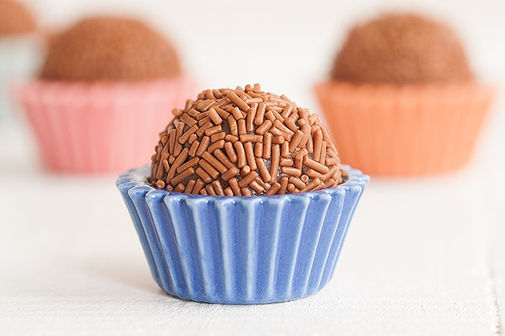
CANDY
BRIGADEIRO

Slide 5
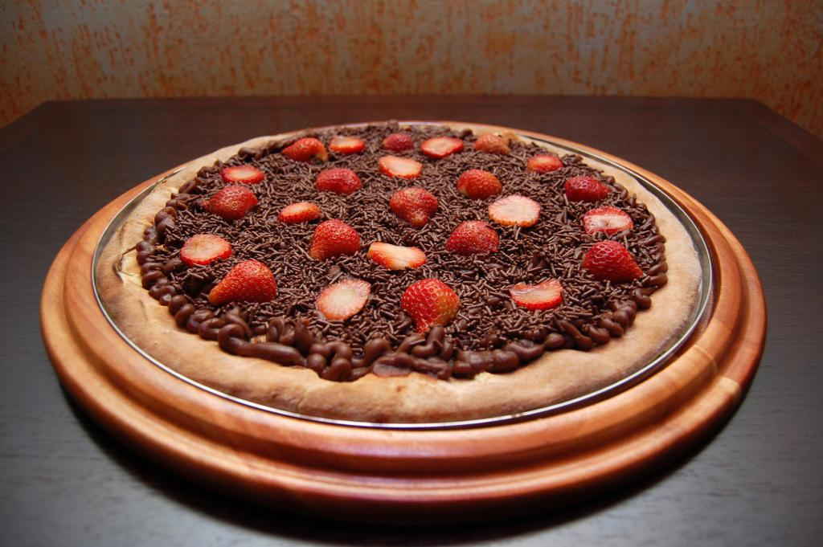
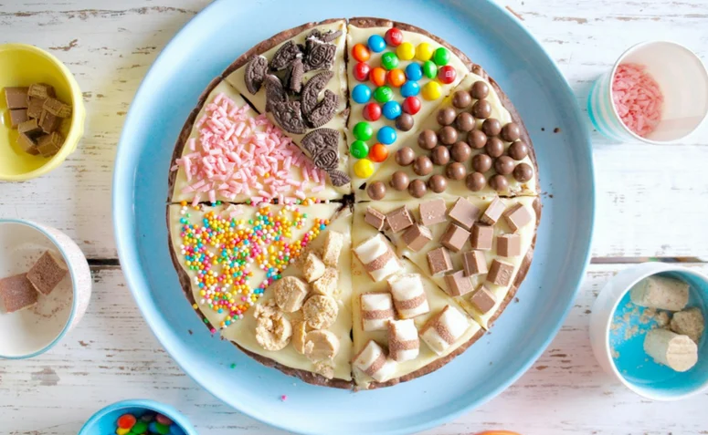
CANDY
PIZZA

Slide 6
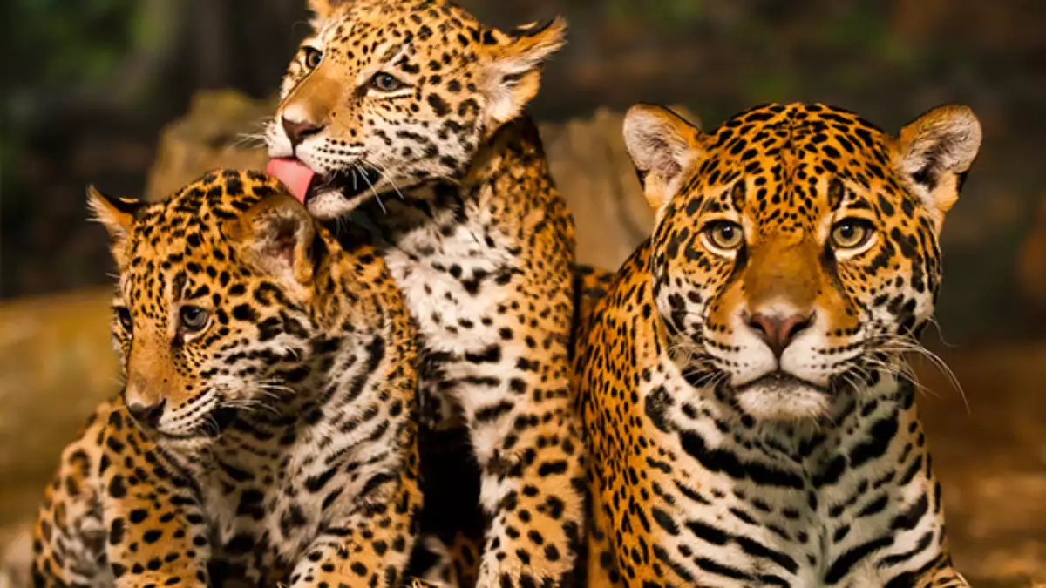
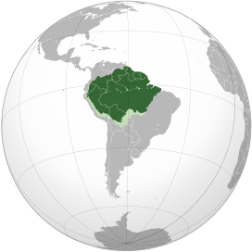
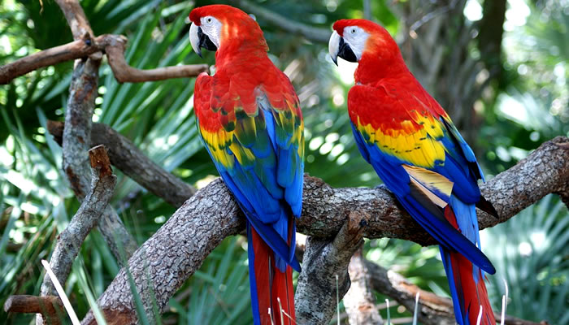
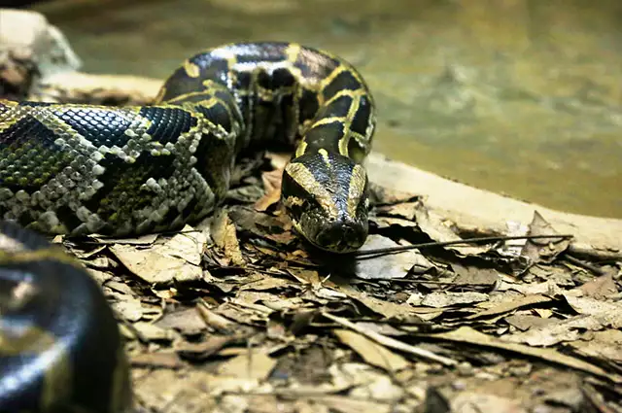
CITIES
AMAZON RAINFOREST
Jaguar
Parrot
Snake

Slide 7
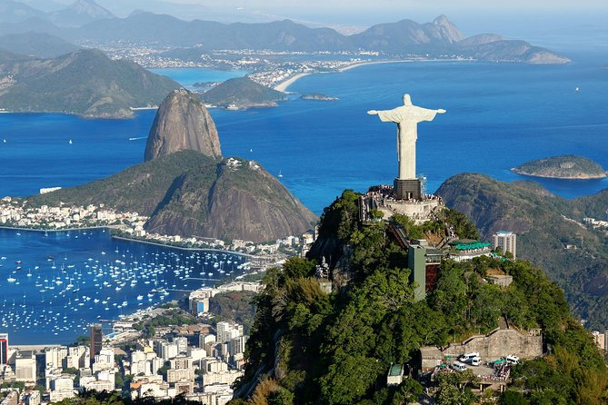
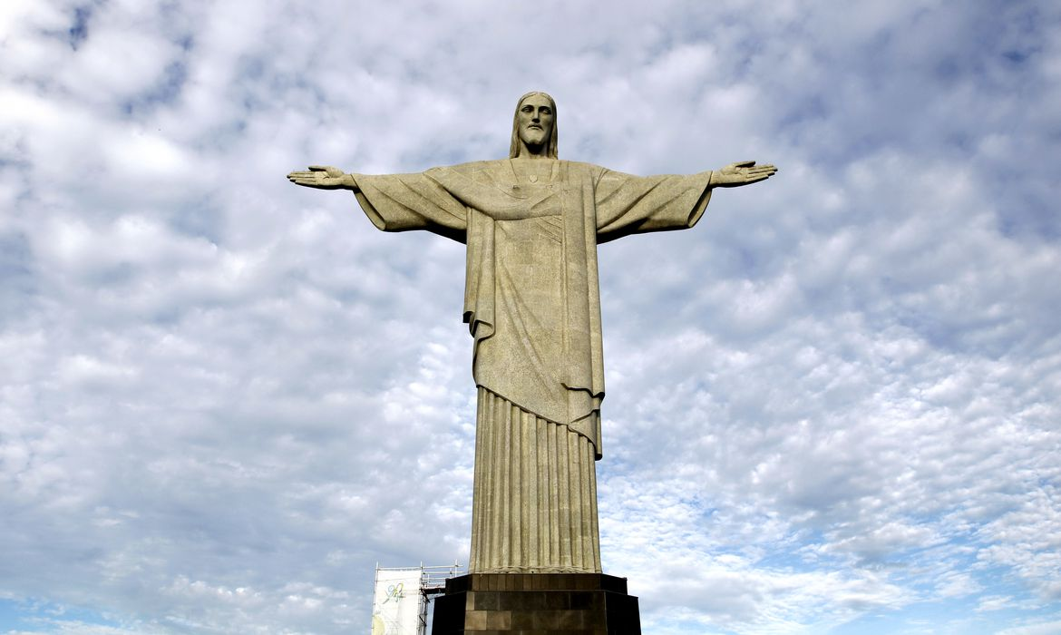
CITIES
RIO DE JANEIRO
Christ

Slide 8
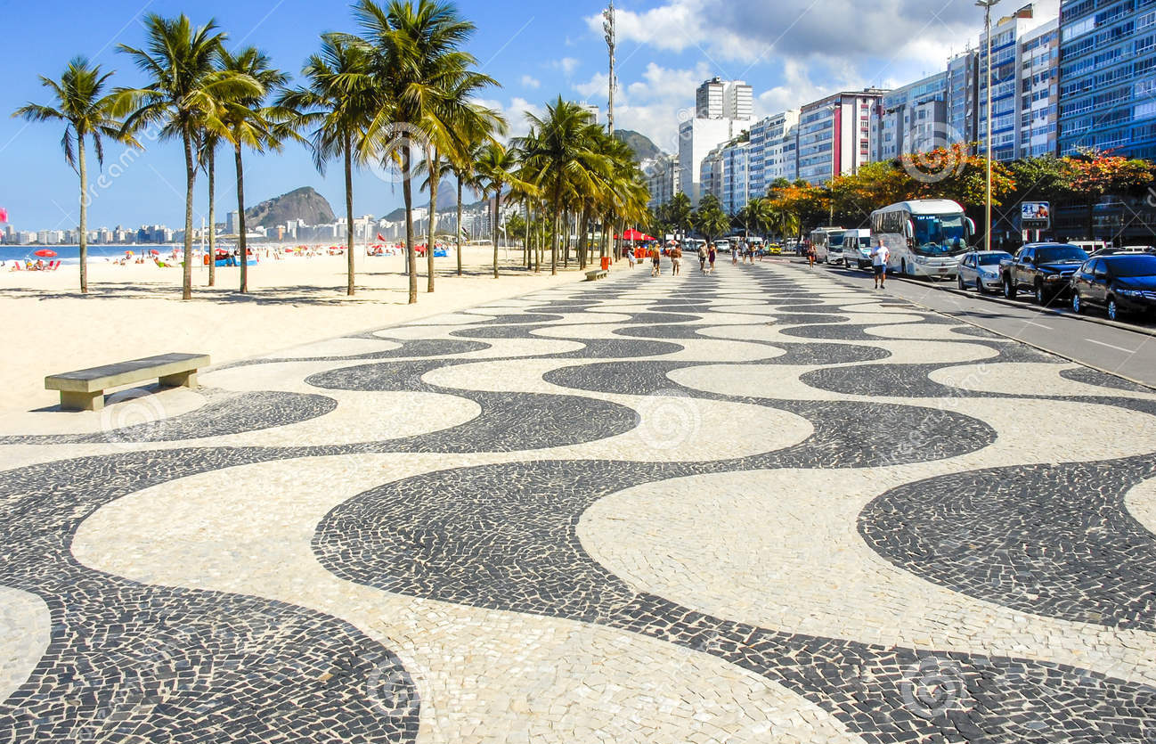
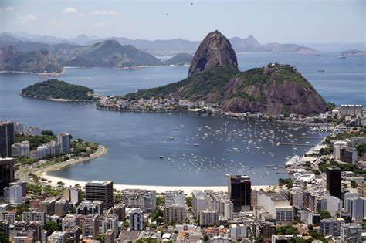
CITIES
RIO DE JANEIRO
Copacabana Sidewalk
Pão de Açúcar Hill

Slide 9
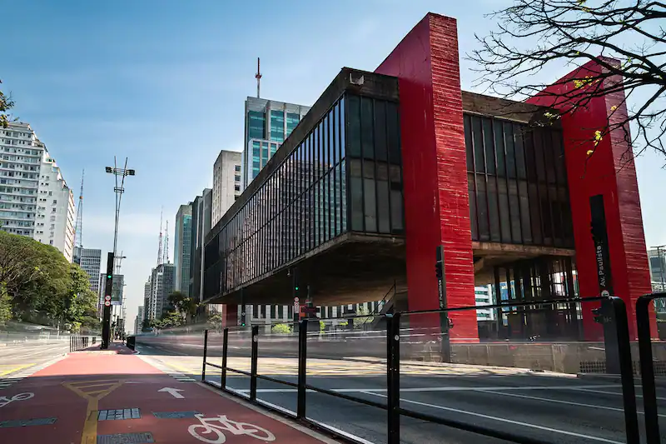
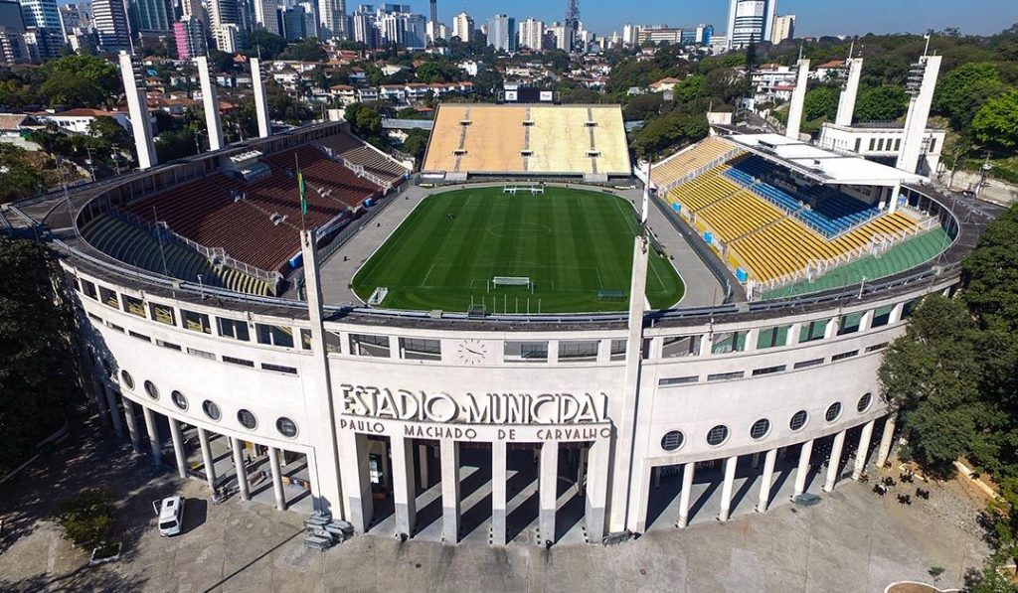
CITIES
SÃO PAULO
MASP Museum
Stadium

Slide 10
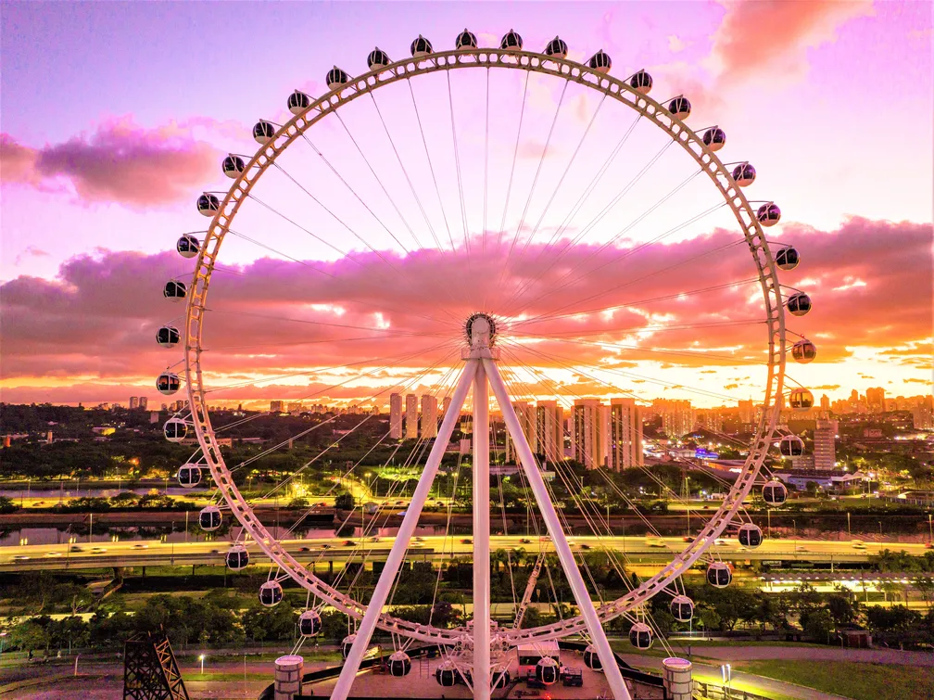
CITIES
SÃO PAULO
Ferris Wheel

Slide 11
CARNIVAL

Slide 13
HEAD AND SHOULDERS

Slide 14
THANK YOU!
OBRIGADA!

